Slide 1

















Giáo án biên soạn bởi Kim Dung 0336032445 https://www.facebook.com/phamkimdung25/ .
Chỉ được phép chia sẻ bởi chủ sở hữu.
TRÌNH DIỄN
THỜI TRANG HỌC ĐƯỜNG
Notes:
Giáo án biên soạn bởi Kim Dung 0336032445 https://www.facebook.com/phamkimdung25/ . Chỉ được phép chia sẻ bởi chủ sở hữu.

Slide 2



Giáo án biên soạn bởi Kim Dung 0336032445 https://www.facebook.com/phamkimdung25/ .
Chỉ được phép chia sẻ bởi chủ sở hữu.
THỨ TỰ CÁC TIẾT MỤC TRÌNH DIỄN
1
2
3
Notes:
Giáo án biên soạn bởi Kim Dung 0336032445 https://www.facebook.com/phamkimdung25/ . Chỉ được phép chia sẻ bởi chủ sở hữu.

Slide 3

Giáo án biên soạn bởi Kim Dung 0336032445 https://www.facebook.com/phamkimdung25/ .
Chỉ được phép chia sẻ bởi chủ sở hữu.
YÊU CẦU
+ Trang phục phù hợp với hoạt động và hình dáng cơ thể.
+ Mái tóc phù hợp với khuôn mặt
+ Tư thế, tác phong tự tin, đẹp.
Notes:
Giáo án biên soạn bởi Kim Dung 0336032445 https://www.facebook.com/phamkimdung25/ . Chỉ được phép chia sẻ bởi chủ sở hữu.

Slide 4
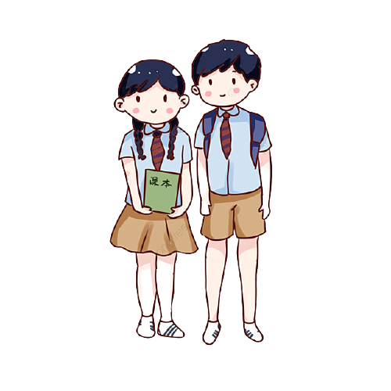
Giáo án biên soạn bởi Kim Dung 0336032445 https://www.facebook.com/phamkimdung25/ .
Chỉ được phép chia sẻ bởi chủ sở hữu.
Cảm xúc của em sau khi xem buổi trình diễn thời trang học trò?
Notes:
Giáo án biên soạn bởi Kim Dung 0336032445 https://www.facebook.com/phamkimdung25/ . Chỉ được phép chia sẻ bởi chủ sở hữu.

Slide 5
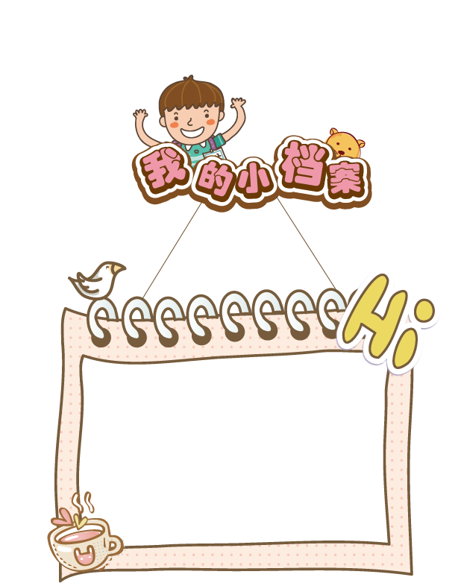

Giáo án biên soạn bởi Kim Dung 0336032445 https://www.facebook.com/phamkimdung25/ .
Chỉ được phép chia sẻ bởi chủ sở hữu.
CÔNG BỐ KẾT QUẢ
Notes:
Giáo án biên soạn bởi Kim Dung 0336032445 https://www.facebook.com/phamkimdung25/ . Chỉ được phép chia sẻ bởi chủ sở hữu.

Slide 6

Giáo án biên soạn bởi Kim Dung 0336032445 https://www.facebook.com/phamkimdung25/ .
Chỉ được phép chia sẻ bởi chủ sở hữu.
Chúc các em
học tốt!
Notes:
Giáo án biên soạn bởi Kim Dung 0336032445 https://www.facebook.com/phamkimdung25/ . Chỉ được phép chia sẻ bởi chủ sở hữu.

Slide 7

Notes:
Giáo án biên soạn bởi Kim Dung 0336032445 https://www.facebook.com/phamkimdung25/ . Chỉ được phép chia sẻ bởi chủ sở hữu.

